Slide 1

오늘 뭐 먹지 OnlMuerMukG 당신의 오늘 식사 매뉴를 추천해드립니다. 이제 고민 끝!
5조 프로젝트 기획서
팀원 | 김영래, 손용, 하민수
소속 | KG아이티 뱅크
작성일 | 2022.11.04

Slide 2
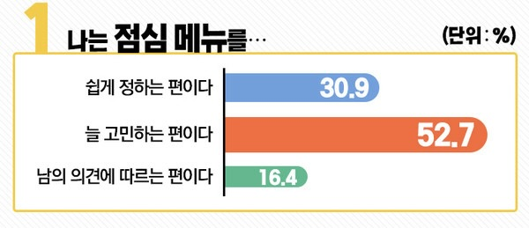
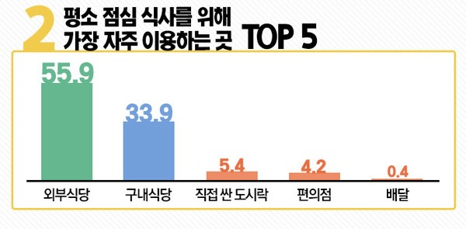
기획 서론
기획
서론
본론
결론
설계
- 개발환경
UI
ERD
개발
일정
분담
직장인들의 53%가 점심 매뉴 선택시 늘 고민하는 편이다
56%가 외부 식당을 이용하는 편

Slide 3
기획 서론
기획
서론
본론
결론
설계
- 개발환경
UI
ERD
개발
일정
분담
-행동 심리학에는 "선택의 역설"이라는 개념이 있다.
선택이 많으면 더 자유를 느끼고 더 것 같지만
오히려 선택지가 적은 상황보다 더 스트레스를 느낀다는,
역설적인 이야기입니다.

Slide 4
기획 서론
기획
서론
본론
결론
설계
- 개발환경
UI
ERD
개발
일정
분담
-다른 사람의 경험을 참조 하기도하고,
결정을 그대로 따르기도 함
-혹은 운에 맡겨 선택하기도 함.
랜덤 어플, 웹 예시들

Slide 5
기획 본론
기획
서론
본론
결론
설계
- 개발환경
UI
ERD
개발
일정
분담
- 기존의 랜덤 어플에는
실 사용자의 현재 상태나 ,취향을
반영하지 않는다는 단점이 있음
- 사용자의 위치와, 이용 기록을 사용하여 만족할 만한 식당을
추천 할 수 있도록 개발 할 예정
- 정식 개발 전 사내 테스트를 위해 간단히 만듬
- 내부에 데이터를 쌓기 전에는 네이버에서 크롤링 해와서 사용

Slide 6
기획 결론
기획
서론
본론
결론
설계
- 개발환경
UI
ERD
개발
일정
분담
-플레이 스토어 + 앱 스토어 합산 5만명의 유저를
확보하는 것이 목표

Slide 7
설계 개발환경 및 사용 도구
기획
서론
본론
결론
설계
- 개발환경
UI
ERD
개발
일정
분담
-DATABASE : mysql
-사용 언어 : JAVA
-구현 도구 : IntelliJ IDEA
-원격 협력도구 : 카카오톡, Git Hub
-기타 : ovenapp.io , lucid.app

Slide 8
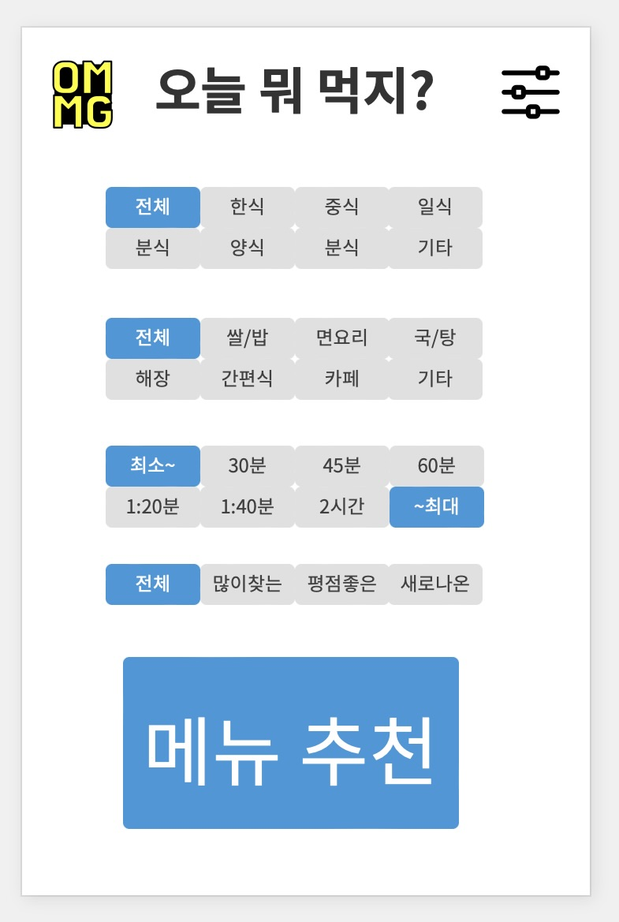
설계 UI
기획
서론
본론
결론
설계
- 개발환경
UI
ERD
개발
일정
분담
전체를 선택했을때와,
전부 선택했을 때 동일 하게 작동
시간의 경우 범위로

Slide 9
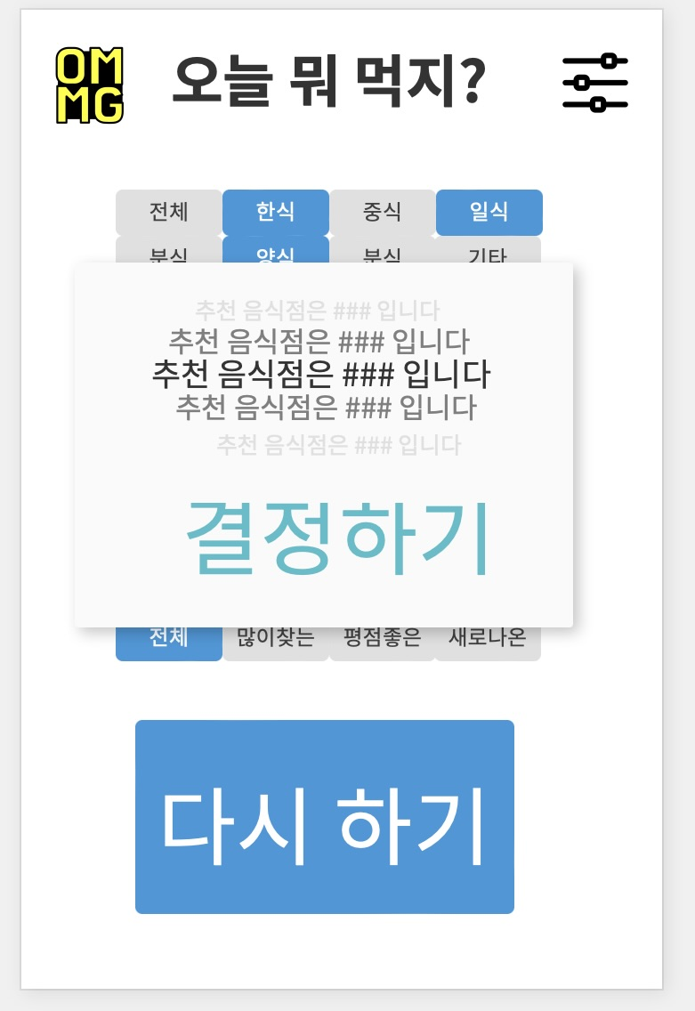
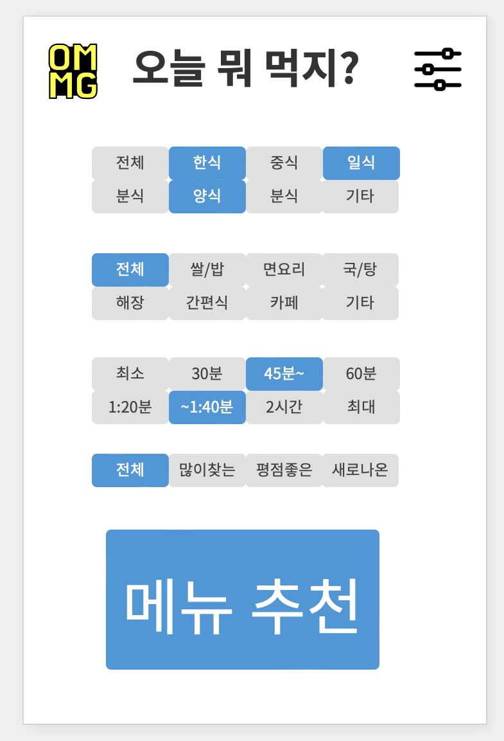
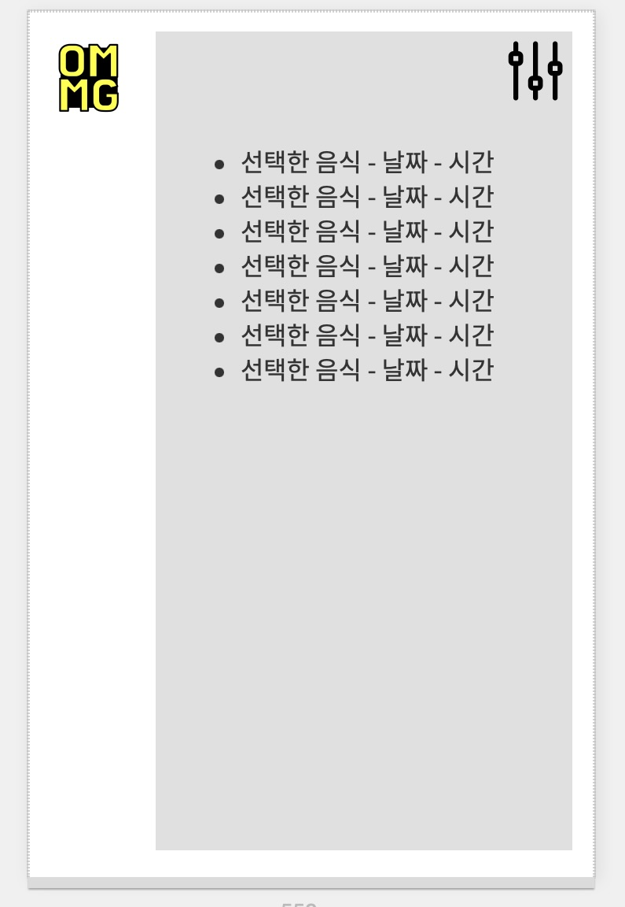
결과화면
설계 UI
기획
서론
본론
결론
설계
- 개발환경
UI
ERD
개발
일정
분담
초기화면
조건 설정
햄버거 메뉴

Slide 10
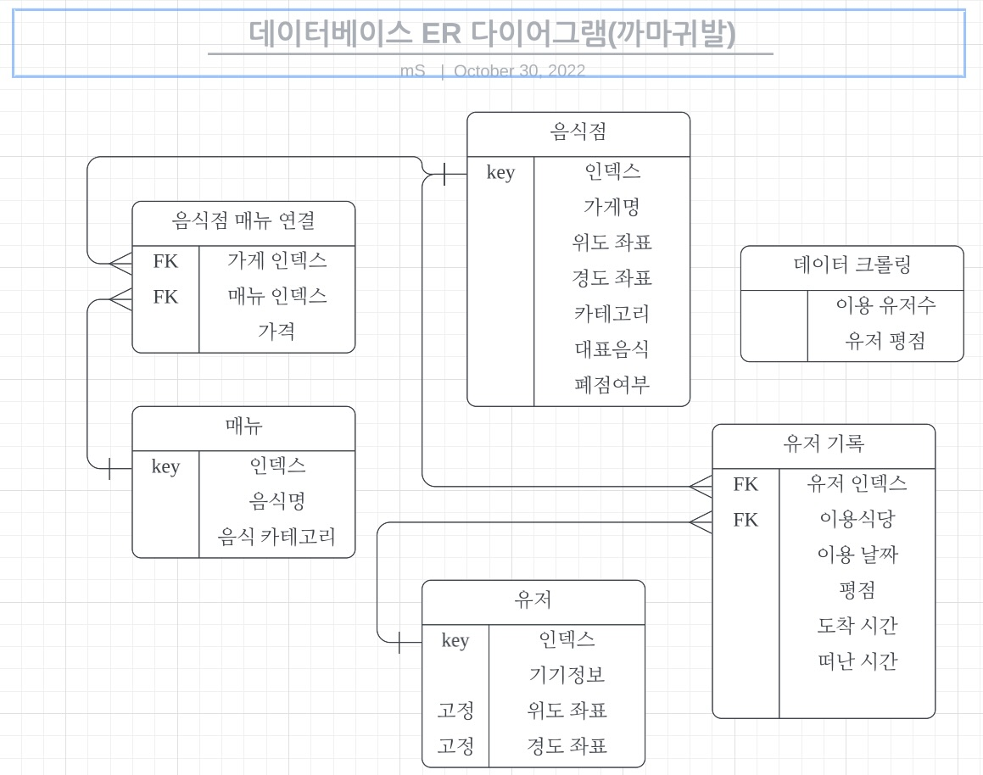
설계 ER 다이어그램
기획
서론
본론
결론
설계
- 개발환경
UI
ERD
개발
일정
분담
음식점이 생기거나 ,폐점할때만 변화함
유저가 등록될 때만 변함, 유저의 행동에는 영향을 받지 않음

Slide 11
구현 개발일정
기획
서론
본론
결론
설계
- 개발환경
UI
ERD
개발
일정
분담

Slide 12
구현 개발 업무 분담
기획
서론
본론
결론
설계
- 개발환경
UI
ERD
개발
일정
분담

Slide 13
마무리 자료 출처
기획
서론
본론
결론
설계
- 개발환경
UI
ERD
개발
일정
분담

